Slide 1
תרגול 8
למה צריך זיכרון וירטואלי?
Paging במעבדי אינטל 32-ביט
Paging במעבדי אינטל 64-ביט

Slide 2
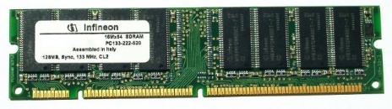
TL;DR
גישה ישירה לזיכרון הפיזי הייתה יוצרת הרבה בעיות: מחסור בזיכרון רציף, היעדר בידוד בין תהליכים, מגבלה על מרחב הזיכרון האפשרי.
האבסטרקציה שפותרת את כל הבעיות הללו היא זיכרון וירטואלי.
אבל אין ארוחות חינם: זיכרון וירטואלי פוגע בביצועים.
כל פקודת גישה לזיכרון דורשת תרגום יקר: וירטואלי ← פיזי.
process A:
…
mov $0x700, %rax
add %rax, %rbx
…
virtual address
CPU
physical address
memory
Notes:
“All problems in computer science can be solved by another level of indirection.
… except, of course, for the problem of too many indirections.“
-- David Wheeler

Slide 3
למה צריך זיכרון וירטואלי?
או: מדוע לא ניגשים ישירות לזיכרון הפיזי?

Slide 4
זיכרון פיזי
התקני האיחסון במחשב נחלקים לשניים:
זיכרון (DRAM) – איחסון נדיף, קטן יותר ומהיר יותר (סדר גודל 100ns).
דיסק קשיח – איחסון עמיד, גדול יותר ואיטי יותר (סדר גודל 1ms).
פקודות מכונה יכולות לפעול רק על רגיסטרים ו/או נתונים בזיכרון.
הקוד המבוצע ע"י המעבד והנתונים הדרושים לביצוע הקוד חייבים להיות בזיכרון בזמן הביצוע.
אם רוצים לעבד מידע מהדיסק, יש להביא אותו לזיכרון, לעבד אותו, ולכתוב את התוצאה חזרה לדיסק.
הגישה לזיכרון היא, בסופו של דבר, באמצעות כתובות פיזיות של בתים (bytes). למשל, עבור זיכרון בגודל 8GB הכתובות הפיזיות הן מספרים שלמים בתחום [0, 8G - 1].
עם זאת, יש חסרונות רבים לגישה ישירה באמצעות כתובות פיזיות.
Notes:
נדיף (volatile) – נמחק ללא אספקת מתח, למשל עם כיבוי המחשב.

Slide 5

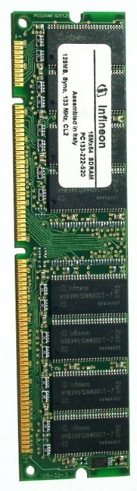

חסרון 1#: היעדר בידוד/הגנה בין תהליכים
אין הגנה על המידע – תהליך א' יכול לגשת לזיכרון של תהליך ב'.
physical address
memory
app 1
app 2
Notes:
Without virtual memory, application 1 references the memory with a physical address, and application 2 does the same.
So they might access the same memory region intentionally or unintentionally.
We would like to protect the processes from each other and isolate them.

Slide 6
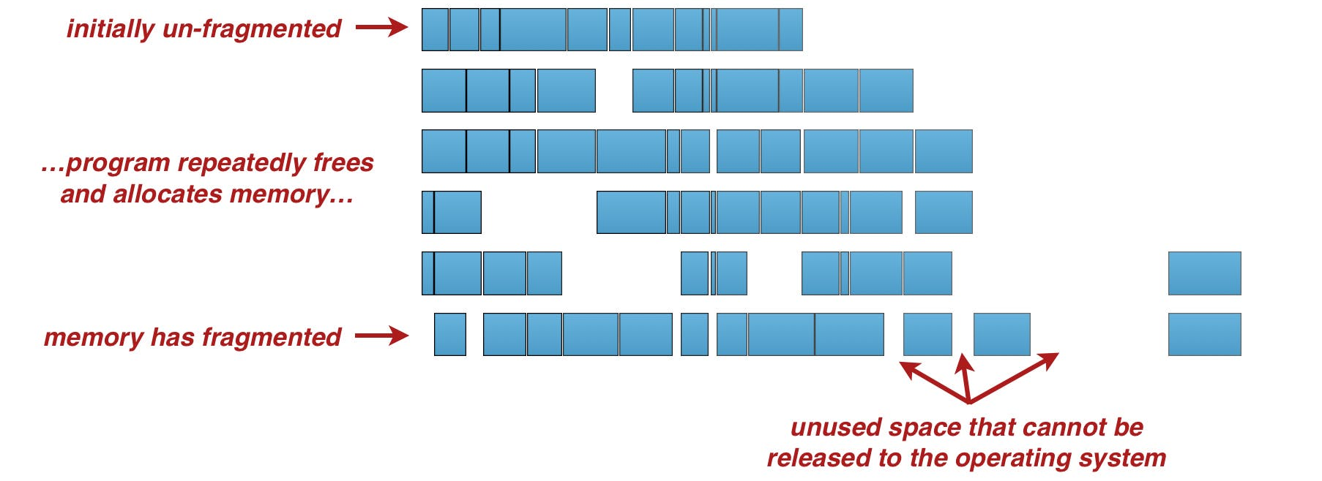
חסרון 2#: מחסור בזיכרון רציף
במערכת אמיתית, הזיכרון עובר קיטוע (fragmentation):
גם כאשר יש מספיק זיכרון במערכת, הוא "שבור" לרסיסים.
Notes:
מתוך:
https://collectiveidea.com/blog/archives/2015/02/19/optimizing-rails-for-memory-usage-part-2-tuning-the-gc

Slide 7
פרגמנטציה (fragmentation)
בזבוז זיכרון כתוצאה מאופן שימוש לא יעיל.
יש שני סוגי פרגמנטציה:
פרגמנטציה חיצונית (external fragmentation) – בזבוז מחוץ למקטעי הזיכרון בגלל שהם מפוזרים במרחב.
לדוגמה: מערך C חייב להיות מוקצה בצורה רציפה בזיכרון.
ייתכן כי לא נצליח להקצות מערך בגודל נתון למרות שיש מספיק זיכרון – סכום כל החורים במרחב גדול מספיק, אבל החורים לא מאורגנים באופן רציף.
פרגמנטציה פנימית (internal fragmentation) – בזבוז בתוך מקטעי הזיכרון כתוצאה מהקצאת יתר.
לדוגמה: מהדר מסוים מיישר כל הקצאת זיכרון לכפולה של בלוק בגודל N.
אם המשתמש מבקש זיכרון בגודל < N, שאר הזיכרון יתבזבז.
Notes:
פתרון אפשרי לפרגמנטציה חיצונית: דחיסה (compaction) שתזיז את מקטעי הזיכרון במרחב כדי לאחות אותם לבלוק אחד רציף.
פתרון אפשרי לפרגמנטציה חיצונית: הקצאת זיכרון גמישה יותר.
אבחנה חשובה שנראה בהמשך: פרגמנטציה יכולה להתרחש הן במרחב הזיכרון הוירטואלי והן במרחב הזיכרון הפיזי.

Slide 8
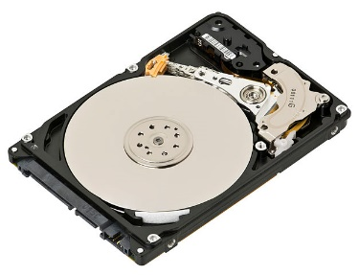
חסרון 3#: מגבלת זיכרון
physical address
היינו רוצים להשתמש גם בשטח האיחסון שקיים בדיסק, בצורה שקופה לקוד האפליקציה.
memory
app 1
disk
Notes:
Another problem with referencing the memory directly is that the application might need more memory than available, so we would like to use the disk to back up some of the application data.

Slide 9
הפתרון: זיכרון וירטואלי
פקודות המכונה ייגשו אך ורק לכתובות זיכרון וירטואליות.
מערכת ההפעלה תגדיר מיפוי (== פונקציה) בין כתובות וירטואליות לפיזיות: לכל כתובת וירטואלית מתאימה בדיוק כתובת פיזית אחת.
המעבד יתרגם כתובת וירטואלית ← פיזית בזמן הגישה.
memory
virtual address
physical address
virtual memory space
Notes:
הרכיב בתוך המעבד האחראי על התרגום נקרא MMU = memory management unit .

Slide 10
זיכרון וירטואלי נותן בידוד/הגנה
תהליך יכול לגשת רק למרחב הזיכרון הוירטואלי שלו עצמו.
כל תהליך מקבל אשליה שהוא לבד במערכת.
virtual address
physical address
memory
virtual memory space #1
virtual memory space #2

Slide 11
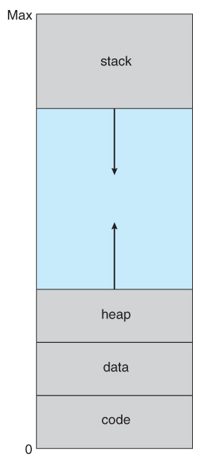
זיכרון וירטואלי מספק רציפות
תהליך חדש מקבל מרחב זיכרון וירטואלי "נקי" ורציף.
בנוסף, מרחב הזיכרון הוירטואלי של תהליך יכול להיות גדול הרבה יותר מהזיכרון הפיזי הזמין.
⬅ מערכת ההפעלה תוכל למצוא בקלות יותר זיכרון רציף במרחב הוירטואלי.
שימו לב: הזיכרון הפיזי המתאים לא חייב להיות רציף!
Notes:
התמונה מתוך:
https://www2.cs.uic.edu/~jbell/CourseNotes/OperatingSystems/9_VirtualMemory.html

Slide 12
זיכרון וירטואלי מאפשר swapping
ניתן למפות חלקים מהזיכרון הווירטואלי אל הזיכרון או אל הדיסק.
← המשתמש יראה יותר זיכרון ממה שיש באמת במערכת.
virtual address
physical address
memory
virtual memory space
disk
Notes:
And if the application requires more memory than available in the DRAM, or if we have many process that require more memory than available, the operating system can let the disk back regions of virtual memory.

Slide 13
זיכרון וירטואלי מציע יתרונות נוספים
demand paging – חסכון של זיכרון פיזי ע"י הקצאתו רק בגישה הראשונה לזיכרון הוירטואלי.
למשל: אם הקצנו מערך גדול באמצעות malloc() ולא ניגשנו לחלקים ממנו, החלקים האלו לא יהיו מגובים בזיכרון הפיזי.
deduplication – חסכון של זיכרון פיזי במידה ואפליקציות שונות משתמשות באותו מידע לקריאה בלבד.
למשל, מרבית התהליכים משתמשים במידע של ספריית libc (לקריאה בלבד).
לכל תהליך מרחב זיכרון וירטואלי שונה, אבל כולם יכולים למפות לאותו אזור פיזי שבו יושבת הספרייה libc.
copy-on-write – מנגנון לחיסכון של זיכרון פיזי ולמניעת העתקות מידע מיותרות – נראה בתרגול הבא.
ועוד יתרונות רבים אחרים...

Slide 14
Paging במעבדי אינטל 32-ביט
או: איך מממשים זיכרון וירטואלי?

Slide 15
דפים ומסגרות
מרחב הזיכרון הוירטואלי
מרחב הזיכרון הפיזי
מחולק לדפים (pages).
גודל דף == גודל מסגרת (4KB).
הדפים מיושרים בזיכרון הווירטואלי.
מחולק למסגרות (frames) -בלוקים עוקבים בגודל קבוע (4KB בארכיטקטורת IA-32).
המסגרות מיושרות בזיכרון הפיזי.
page #0
page #1
page #2
…
…
page #N
frame #0
frame #1
frame #2
…
…
frame #M
Notes:
יש הרבה שיטות לממש זיכרון וירטואלי.
אנחנו נלמד על שיטת paging, כי זו השיטה למימוש זיכרון וירטואלי במעבדי אינטל.
כאן כדאי לנהל דיון קצר על הרזולוציה של תרגום וירטואלי←פיזי ולהסביר למה תרגום ברמת הבית הבודד אינו אפשרי.

Slide 16
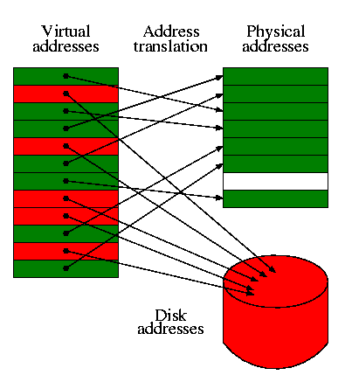
לא כל הדפים ממופים למסגרות פיזיות!
חלק מהדפים לא ממופים כלל, כלומר הדף לא מגובה בזיכרון ולא בדיסק.
מטעמי חיסכון בזיכרון ובזמן, אין טעם להקצות מראש את כל המרחב הווירטואלי של תהליך.
חלק מהדפים יכולים להיות מגובים בדיסק.
נאמר כי הדפים swapped out.
פרטים נוספים בתרגול על מטמון הדפים.

Slide 17
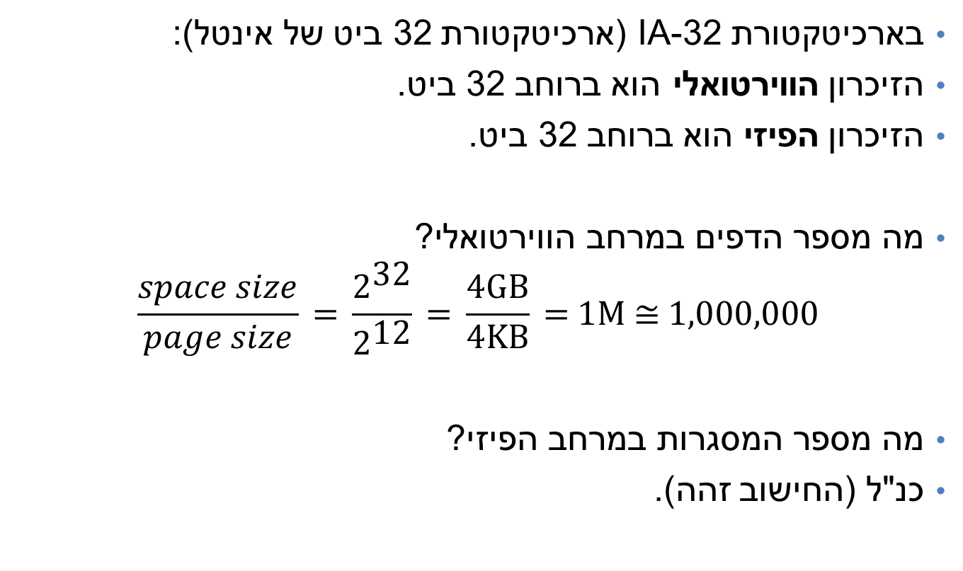
דפים ומסגרות בארכיטקטורת IA-32
בארכיטקטורת IA-32 (ארכיטקטורת 32 ביט של אינטל):
הזיכרון הווירטואלי הוא ברוחב 32 ביט.
הזיכרון הפיזי הוא ברוחב 32 ביט.
מה מספר הדפים במרחב הווירטואלי?
$$\frac{space size}{page size} \text{=} \frac{{\text{2}}^{\text{32}}}{{\text{2}}^{\text{12}}} \text{=} \frac{\text{4}\text{GB}}{\text{4}\text{KB}}\text{ = }\text{1}\text{M} \text{≅} \text{1}\text{,}\text{000}\text{,}\text{000}$$
מה מספר המסגרות במרחב הפיזי?
כנ"ל (החישוב זהה).

Slide 18
מיפוי דפים למסגרות
בכל גישה לזיכרון, המעבד מתרגם את הכתובת הוירטואלית לכתובת פיזית באופן הבא:
virtual address
31 12 | 11 0
page number | page offset
=
המיפוי נשמר בטבלת הדפים
ההיסט זהה (אין מיפוי)
physical address
31 12 | 11 0
frame number | frame offset

Slide 19
טבלת הדפים (page table)
לכל תהליך יש טבלת דפים משלו – מבנה נתונים אשר ממפה בין דפים למסגרות.
ניתן לממש טבלת דפים באמצעות מבני נתונים שונים: מערך פשוט, עצים, טבלאות גיבוב (hash tables), ...
עבור כל דף במרחב הזיכרון הווירטואלי של התהליך, יש כניסה בטבלת הדפים אשר מציינת:
האם הדף נמצא בזיכרון ובאיזו מסגרת?
האם הדף נמצא בדיסק ובאיזה מיקום?
האם הדף מעולם לא הוקצה? (כלומר איננו בזיכרון ואיננו בדיסק)
טבלת הדפים אחראית לתפקידים נוספים כמו הגנת גישה.
למשל: טבלת הדפים מסמנת דפים לקריאה בלבד ומונעת גישות כתיבה.

Slide 20
ניסיון 1#: טבלת דפים ליניארית
מערך שבו הכניסה ה-k מכילה את המיפוי של הדף ה-k.
כל כניסה מכילה את:
מספר המסגרת המתאימה לדף.
סיביות בקרה:
האם הדף בזיכרון ? האם הוא בדיסק?
האם הדף לקריאה בלבד?
ועוד...
#0
#1
#2
…
…
#k
…
…
…
#N
סיביות בקרה | מספר מסגרת
כמה ביטים?
כמה ביטים?
Notes:
תשובות בשקף הבא.

Slide 21
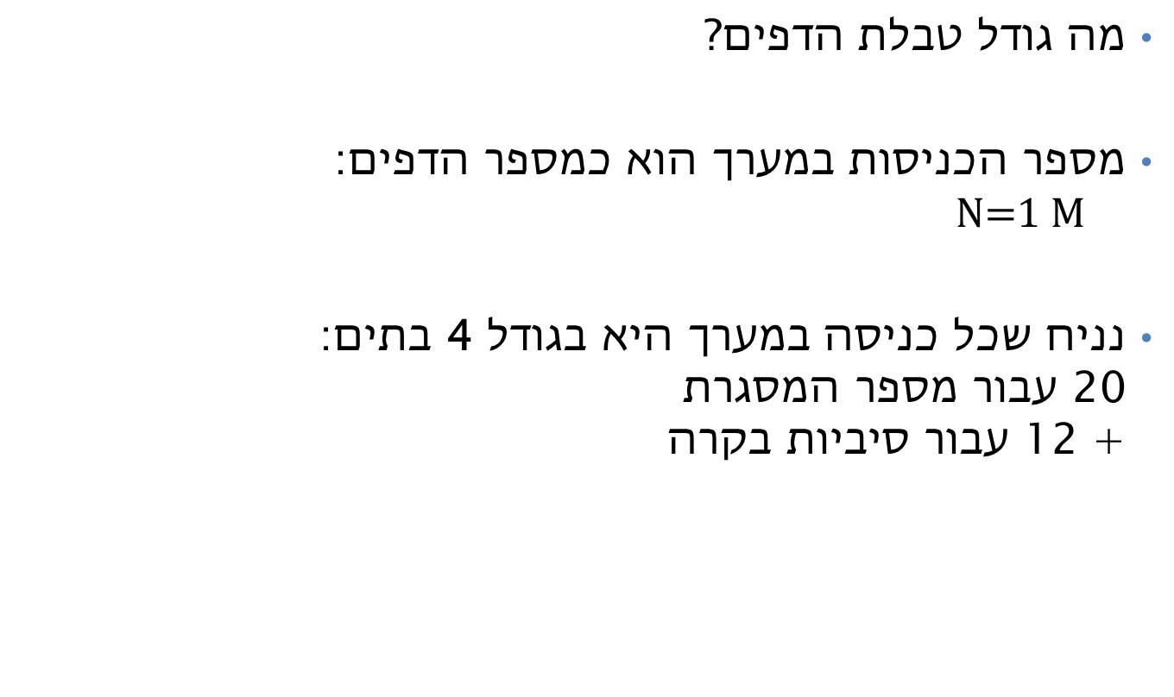
ניסיון 1#: טבלת דפים ליניארית
מה גודל טבלת הדפים?
מספר הכניסות במערך הוא כמספר הדפים: $N\text{=}\text{1 }\text{M}$
נניח שכל כניסה במערך היא בגודל 4 בתים: 20 עבור מספר המסגרת + 12 עבור סיביות בקרה
#0
#1
#2
#3
…
…
…
…
…
#N
גודל טבלת הדפים הוא 4MB
(ולכל תהליך טבלת דפים משלו!)
Notes:
בעיקרון ניתן היה להסתפק בפחות מ-12 ביטים עבור סיביות הבקרה.
אבל משיקולים הנדסיים, נוח יותר לעבוד עם גודל כניסה שהוא חזקה שלמה של 2, ולכן מעגלים למעלה כך שהכניסה תהיה בגודל 32 ביט.

Slide 22
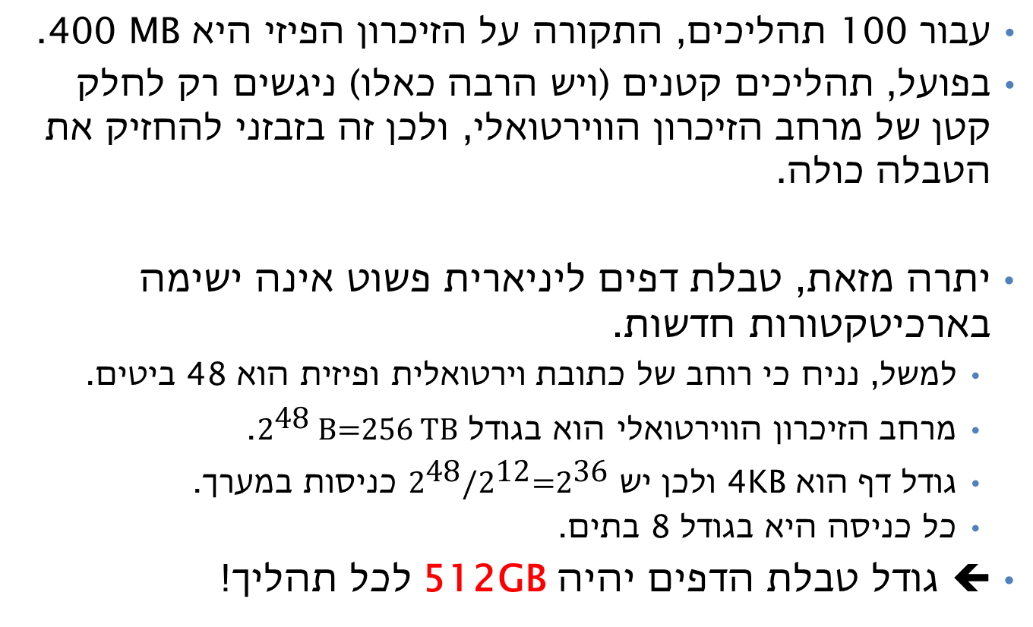
ניסיון 1#: טבלת דפים ליניארית
עבור 100 תהליכים, התקורה על הזיכרון הפיזי היא 400 MB.
בפועל, תהליכים קטנים (ויש הרבה כאלו) ניגשים רק לחלק קטן של מרחב הזיכרון הווירטואלי, ולכן זה בזבזני להחזיק את הטבלה כולה.
יתרה מזאת, טבלת דפים ליניארית פשוט אינה ישימה בארכיטקטורות חדשות.
למשל, נניח כי רוחב של כתובת וירטואלית ופיזית הוא 48 ביטים.
מרחב הזיכרון הווירטואלי הוא בגודל ${\text{2}}^{\text{48}} \text{B}\text{=}\text{256 }\text{TB}$.
גודל דף הוא 4KB ולכן יש ${\text{2}}^{\text{48}}/{\text{2}}^{\text{12}}\text{=}{\text{2}}^{\text{36}}$ כניסות במערך.
כל כניסה היא בגודל 8 בתים.
⬅ גודל טבלת הדפים יהיה 512GB לכל תהליך!

Slide 23

הפסקה

Slide 24
ניסיון 2#: טבלת דפים היררכית
0
...
...
1023
1024
…
…
2047
…
…
…
…
…
…
…
1M
נניח כי תהליך מסוים P ניגש לשני דפים בלבד.
טבלת הדפים הליניארית של התהליך P משתמשת בשתי כניסות בלבד, כפי שמראה התרשים:
קל לראות את בזבוז הזיכרון...

Slide 25
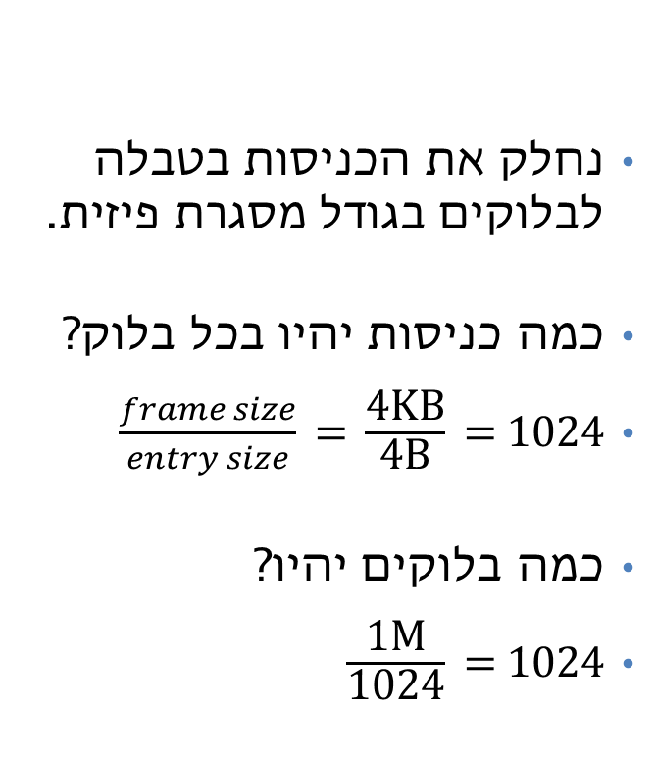
ניסיון 2#: טבלת דפים היררכית
0
…
...
1023
1024
…
…
2047
…
…
…
…
…
…
…
1M
נחלק את הכניסות בטבלה לבלוקים בגודל מסגרת פיזית.
כמה כניסות יהיו בכל בלוק?
$\frac{frame size}{entry size} \text{=} \frac{\text{4}\text{KB}}{\text{4}\text{B}}\text{ = }\text{1024}$
כמה בלוקים יהיו?
$\frac{\text{1}\text{M}}{\text{1024}}\text{ = }\text{1024}$

Slide 26
ניסיון 2#: טבלת דפים היררכית
0
…
...
1023
1024
…
…
2047
…
…
…
…
…
…
…
1M
נשים לב כי מרבית הבלוקים ריקים לגמרי...
ולכן לא כדאי להקצות אותם.
נשמור טבלה נוספת עם 1024 כניסות אשר תצביע לבלוקים:
NULL עבור בלוק ריק.
כתובת פיזית עבור בלוק מוקצה.

Slide 27
ניסיון 2#: טבלת דפים היררכית
page table #180
PTE #1023
…
PTE #0
מוקצה לפי דרישה
PGD (page global directory)
NULL
PDE #180
NULL
PDE #1
NULL
מוקצה תמיד
ייצוג חסכוני של טבלת דפים ליניארית
page table #1
PTE #1023
…
PTE #0
מוקצה לפי דרישה
Notes:
PDE = page directory entry
PTE = page table entry

Slide 28
תהליך תרגום כתובת וירטואלית
איך המעבד מתרגם כתובת וירטואלית V לכתובת פיזית?
בשלב הראשון, המעבד מחשב את מספר הדף הוירטואלי:
P = (V >> 12)
בטבלת דפים ליניארית:
התרגום נמצא בכניסה P במערך.
בטבלת דפים היררכית:
המעבד קורא את הכניסה P / 1024 ברמה העליונה של העץ.
אם הכניסה הזו == NULL, אז אין תרגום (הדף לא בזיכרון).
אחרת, התרגום נמצא בכניסה P % 1024 ברמה התחתונה של העץ.

Slide 29
פירוק כתובת וירטואלית לשדות
31 22 | 21 12 | 11 0
index 2 | index 1 | offset
PDE #1023
…
…
…
PDE #1
PDE #0
PTE #1023
…
…
…
PTE #1
PTE #0
4KB data frame
CR3
4KB frames containing PTEs
Notes:
The divide-by-1024 and modulo-by-1024 operations are equivalent to simple shift operations because 1024 is a power of two.
(Think of divide-by-10 and modulo-by-10 in a decimal base.)

Slide 30
דוגמה: פירוק כתובת וירטואלית לשדות
ניקח לדוגמה את הכתובת 0x11111888 .
נכתוב את הכתובת בבסיס בינארי ונפרק אותה לשדות:
31 22 | 21 12 | 11 0
0001 0001 00 | 01 0001 0001 | 1000 1000 1000
…
…
PDE #68
…
…
…
…
PTE #273
…
…
byte #2184 in the frame
CR3

Slide 31
טבלת הדפים בארכיטקטורת IA-32
בגלל הבעיות בטבלת הדפים הליניארית, אינטל בחרה בטבלת דפים היררכית בצורת עץ (דליל) עם שתי רמות.
מבנה הנתונים: radix tree במקום מערך.
הרמה התחתונה בעץ שומרת מיפויים בין דפים למסגרות---בדיוק כמו במערך.
הרמה העליונה בטבלת הדפים מצביעה למסגרות של הרמה התחתונה.
כל 1024 כניסות סמוכות ברמה התחתונה יישמרו במסגרת נפרדת (המסגרות לא בהכרח רציפות בזיכרון הפיזי, בניגוד למערך).
במידה ואף אחת מהכניסות ברמה התחתונה לא ממפה דף, אין צורך להקצות מסגרת ברמה התחתונה.
כאשר מוקצה דף חדש לשימוש התהליך, צריך להקצות, לפי הצורך, מסגרות עבור הרמות בהיררכיה עד (לא כולל) השורש.
רגיסטר מיוחד בשם CR3 מצביע לשורש טבלת הדפים של התהליך הנוכחי.
האם CR3 מכיל כתובת וירטואלית או פיזית?
Notes:
רגיסטר CR3 חייב להצביע לכתובת המסגרת הפיזית.
אחרת, אם רגיסטר CR3 היה מכיל כתובת וירטואלית, תהליך תרגום הכתובות (page walk) היה נקלע לרקורסיה אינסופית.

Slide 32
מבנה כניסה בטבלת הדפים
כניסה ברמה הראשונה נקראת PDE = page directory entry.
כניסה ברמה השניה נקראת PTE = page table entry.
בפועל, קוראים לכל הכניסות בכל הרמות PTE.
כל כניסה בטבלת הדפים היא בגודל bit 32.
המידע שכניסה מכילה תלוי בביטpresent (ביט 0 של ה-PTE), המציין האם הדף נמצא בזיכרון הראשי.
present == 1: הדף נמצא בזיכרון הפיזי.
present == 0: הדף לא נמצא בזיכרון הפיזי.

Slide 33
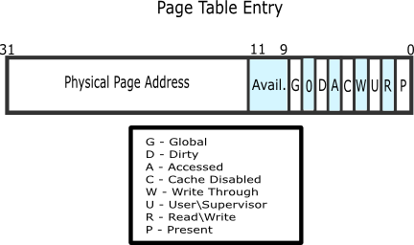

Slide 34
כניסה בטבלת הדפים, כאשר present==1
מספר המסגרת בה מאוחסן הדף.
20 ביטים, כאשר כתובות זיכרון פיזי באורך 32 ביט.
ביט accessed (נקרא גם ביט referenced): מודלק ע"י החומרה בכל פעם שמתבצעת גישה לכתובת בדף. ביט זה מכובה באופן מחזורי ומשמש למדיניות פינוי הדפים לדיסק.
ביט dirty (נקרא גם ביט modified): מודלק ע"י החומרה בכל פעם שמתבצעת כתיבה לנתון בדף. במידה והדף שייך לקובץ (לדוגמה) נידע שיש לכתוב אותו חזרה לדיסק מתישהו.
ביט read/write: הרשאת גישה.
0 = קריאה בלבד. 1 = קריאה וכתיבה.
ביט user/supervisor: גישה מיוחסת.
0 = גישה לקוד הגרעין בלבד. 1 = גישה לכל תהליך.
Notes:
הרשאות הדף נקבעות לפי הרשאות האזור (נראה בתרגול הבא) בהתאם לכללים הבאים:
אם יש הרשאת write באזור, מדליקים את r/w (הכול מותר).
אחרת, אם באזור יש הרשאת read או execute, מכבים את r/w (מותר רק לקרוא).

Slide 35
כניסה בטבלת הדפים, כאשר present==0
יש שתי אפשרויות:
אם כל הביטים ב-PTE הם אפס, אז הדף לא ממופה כלל במרחב הזיכרון של התהליך.
אחרת, אם לפחות אחד מ-31 הביטים העליונים שונה מאפס, אז הדף נמצא במאגר דפדוף (swap area) בדיסק, וב-PTE נשמור את כתובתו ב-swap area.

Slide 36
TLB - Translation Lookaside Buffer
תרגום כתובת וירטואלית לפיזית קורה כל גישה לזיכרון.
30%--50% מהפקודות בתכנית ממוצעת ניגשות לזיכרון ⬅ תקורה גבוהה.
כדי לשפר את הביצועים, מעבדי אינטל מכילים מטמון (cache) מיוחד, ה-TLB, אשר מכיל את התרגומים האחרונים בהם השתמשו.
המעבד מחפש ב-TLB לפני החיפוש בטבלת הדפים. אם התרגום המבוקש נמצא ב-TLB, נחסכו גישות יקרות לזיכרון (כמספר הרמות בהיררכיה).
אם התרגום המבוקש לא נמצא ב-TLB, המעבד פונה לחפש בטבלת הדפים ואז מוסיף ל-TLB את התרגום החדש (לטובת הגישות הבאות לזיכרון).
page number | frame number | flags
12 | 25 | r/w, accessed
55 | 93 | accessed, dirty
… | …
Notes:
שימו לב: ה-TLB, בניגוד לטבלת הדפים, אינו יושב בזיכרון הפיזי אלא בזיכרון ייעודי ומהיר בתוך המעבד.
לכן חיפוש ב-TLB מהיר יותר מאשר חיפוש בטבלת הדפים.
“On average, roughly half of the instructions reference memory.”
From: http://www.jaleels.org/ajaleel/publications/SPECanalysis.pdf

Slide 37
פסילת תוכן ה-TLB
ה-TLB מכיל עותק חלקי של המידע הקיים בטבלת הדפים, ולכן מערכת ההפעלה אחראית לשמור על קוהרנטיות המידע ב-TLB.
הגרעין חייב לפסול (invalidate) את תוכן ה-TLB במקרים מסוימים, לדוגמה:
כאשר הגרעין מוחק כניסה בטבלת הדפים (כדי לפנות מסגרת מהזיכרון לדיסק), הוא מוחק גם את הכניסה המתאימה ב-TLB.
אחרת, התהליך עלול לגשת למידע לא מעודכן, בגלל שה-TLB עדיין מצביע למסגרת שכבר פונתה מהזיכרון.
בעת החלפת הקשר, הגרעין מוחק את תוכן ה-TLB כולו.
התהליך הבא לביצוע ייגש למסגרות של התהליך שרץ לפניו.
Notes:
העשרה: הגרעין פוסל את כל תוכן ה-TLB באופן אוטומטי ע"י טעינת ערך חדש ל-CR3 (מעבדי אינטל פועלים כך שכתיבה לרגיסטר CR3 גורמת לפסילה אוטומטית של כל תוכן ה-TLB).

Slide 38
הימנעות מפסילת תוכן ה-TLB
שאלה: למה כדאי להימנע מפסילת תוכן ה-TLB?
לינוקס נמנעת מפסילת תוכן ה-TLB בהחלפת הקשר אם:
התהליך הבא לביצוע חולק את אותו מרחב זיכרון (אותן טבלאות דפים) יחד עם התהליך הקודם (שני חוטים של אותו תהליך).
התהליך הבא לביצוע הוא תהליך גרעין (kernel thread).
לתהליכי גרעין אין מרחב זיכרון משלהם, והם פועלים על מרחב הזיכרון של הגרעין.
תהליך גרעין מנצל את טבלאות הדפים של תהליך המשתמש שרץ לפניו, מפני שאין לו טבלאות דפים משלו.
שאלה: האם הגרעין יכול לגשת למרחב הזיכרון של התהליך הקודם?
Notes:
תשובות:
כדי למנוע פגיעה בביצועים (כדי למנוע TLB misses).
תיאורטית כן, אבל זה לא אמור לקרות. הגרעין ניגש רק למבני הנתונים הגלובליים של הגרעין, או לזיכרון של התהליך במידה והתהליך ביקש זאת (למשל בקריאות מערכת read, write).

Slide 39
סיכום: תהליך התרגום במעבדי אינטל
virtual address
hit
the CPU searches the TLB
miss
completed
the CPU walks the page table
page fault
the OS serves the page fault
physical address
Notes:
השלבים בכחול מתבצעים ע"י החומרה, השלבים באדום ע"י מערכת ההפעלה.

Slide 40
Paging במעבדי אינטל 64-ביט

Slide 41
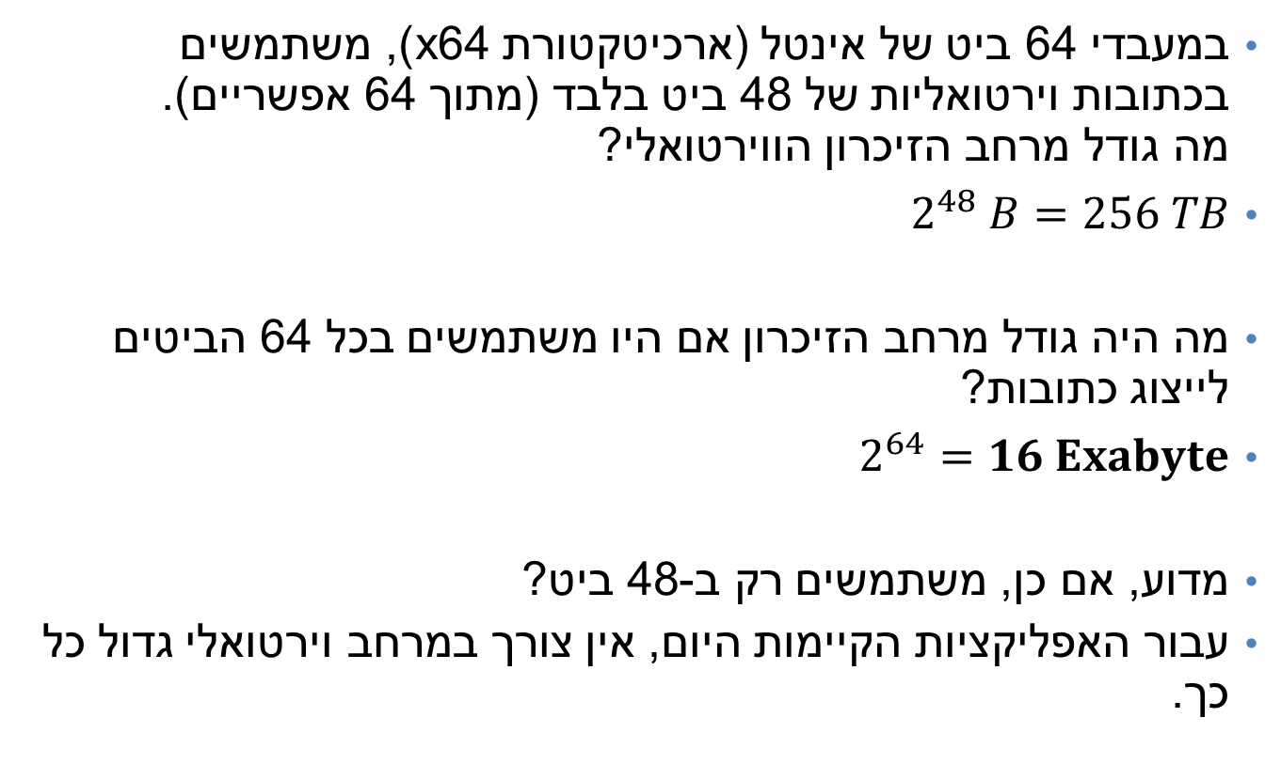
גודל מרחב הזיכרון
במעבדי 64 ביט של אינטל (ארכיטקטורת x64), משתמשים בכתובות וירטואליות של 48 ביט בלבד (מתוך 64 אפשריים). מה גודל מרחב הזיכרון הווירטואלי?
$2^{48} B=256 TB$
מה היה גודל מרחב הזיכרון אם היו משתמשים בכל 64 הביטים לייצוג כתובות?
$2^{64}=16 Exabyte$
מדוע, אם כן, משתמשים רק ב-48 ביט?
עבור האפליקציות הקיימות היום, אין צורך במרחב וירטואלי גדול כל כך.
Notes:
1 Exabyte = 1024 Petabyte = 1024*1024 = Terabyte

Slide 42
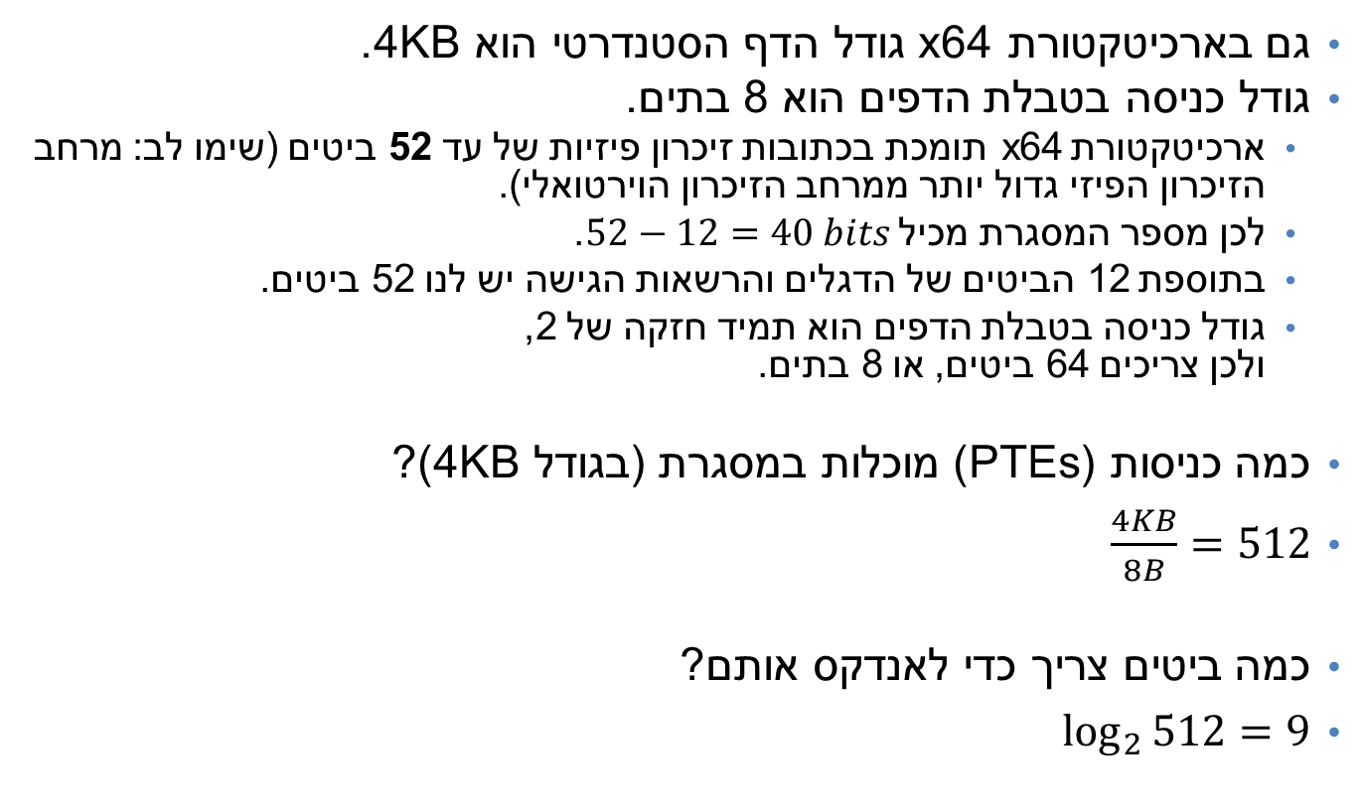
אינדקסים לטבלת הדפים
גם בארכיטקטורת x64 גודל הדף הסטנדרטי הוא 4KB.
גודל כניסה בטבלת הדפים הוא 8 בתים.
ארכיטקטורת x64 תומכת בכתובות זיכרון פיזיות של עד 52 ביטים (שימו לב: מרחב הזיכרון הפיזי גדול יותר ממרחב הזיכרון הוירטואלי).
לכן מספר המסגרת מכיל $52−12=40 bits$.
בתוספת 12 הביטים של הדגלים והרשאות הגישה יש לנו 52 ביטים.
גודל כניסה בטבלת הדפים הוא תמיד חזקה של 2, ולכן צריכים 64 ביטים, או 8 בתים.
כמה כניסות (PTEs) מוכלות במסגרת (בגודל 4KB)?
$\frac{4KB}{8B}=512$
כמה ביטים צריך כדי לאנדקס אותם?
$\log_{2}{512=9}$

Slide 43
page table walk
מעבדי x64 משתמשים בטבלאות דפים עם ארבע רמות תרגום במקום שתיים.
לצורך הפשטות, נקרא בשם PTE עבור כניסות בכל הרמות של הטבלה.
גודל מסגרת בכל הרמות של טבלת הדפים הוא 4KB.
תרגום כתובת וירטואלית לפיזית נקרא page table walk כי הוא "הולך" לאורך טבלת הדפים ההיררכית.
השלימו את הסכימה הבאה:

Slide 44




page table walk
63 ??? | ??? ??? | ??? ??? | ??? ??? | ??? ??? | ??? 0
unused | index 4 | index 3 | index 2 | index 1 | offset
4KB frame
CR3
4KB frames containing PTEs

Slide 45
page table walk
63 48 | 47 39 | 38 30 | 29 21 | 20 12 | 11 0
unused | index 4 | index 3 | index 2 | index 1 | offset
4KB frame
CR3
4KB frames containing PTEs

Slide 46
דפים גדולים
מעבדי x64 תומכים גם בדפים גדולים (huge pages).
תרגום של דפים גדולים "הולך" רק דרך 2 או 3 רמות של טבלת הדפים ההיררכית.
הביטים של האינדקסים שנזרקו מצטרפים לשדה offset.
השלימו את הסכימות הבאות ומצאו את גודל הדפים הגדולים:

Slide 47
דפים גדולים
63 ??? | ??? ??? | ??? ??? | ??? ??? | ??? 0
unused | index 4 | index 3 | index 2 | offset
??? frame
CR3
4KB frames containing PTEs

Slide 48
דפים גדולים
63 48 | 47 39 | 38 30 | 29 21 | 20 0
unused | index 4 | index 3 | index 2 | offset
2MB frame
CR3
4KB frames containing PTEs

Slide 49
דפים גדולים
63 ??? | ??? ??? | ??? ??? | ??? 0
unused | index 4 | index 3 | offset
??? frame
CR3
4KB frames containing PTEs

Slide 50
דפים גדולים
63 48 | 47 39 | 38 30 | 29 0
unused | index 4 | index 3 | offset
1GB frame
CR3
4KB frames containing PTEs

Slide 51
יתרונות וחסרונות דפים גדולים
יתרונות
חסרונות
משפרים ביצועים (מבחינת throughput) כי הם מקטינים את התקורה של תרגום כתובות.
מגדילים את יעילות ה-TLB (כל כניסה ב-TLB מכסה אזור זיכרון רחב יותר).
מקצרים את ה-page table walk.
בעקיפין, מגדילים את יעילות L1/L2/L3 caches (המטמונים שומרים את ה-PTEs, ועבור דפים גדולים יש פחות PTEs).
עלולים ליצור פרגמנטציה פנימית, כלומר לבזבז זיכרון בתוך הדפים.
לדוגמה: תהליכים קטנים ידרשו 2MB+2MB במקום רק 4KB+4KB למחסנית ולערימה.
שימוש בדפים גדולים לצד דפים קטנים יוצר פרגמנטציה חיצונית, כלומר מחסור בזיכרון רציף.
מערכת ההפעלה תתקשה למצוא "חורים" לדפים הגדולים.
פוגעים בביצועים (מבחינת latency).
לדוגמה: page fault יהיה ארוך יותר (יעתיק דף גדול יותר מהדיסק למטמון הדפים).
Notes:
שאלה: דפים גדולים מקטינים את מספר ה-page faults. האם זהו יתרון?
תשובה: לא, זהו אינו יתרון. מרבית היישומים אינם רגישים לתקורה של ה-page faults כלל.
חלק מהיישומים, למשל web services, רגישים להשהיה המקסימלית שיכול לגרום page fault בודד, ולכן עבורם דפים גדולים עלולים להזיק
(כי דפים גדולים אכן מקטינים את מספר ה-page faults, אבל גם מאריכים את זמן הביצוע של כל page fault.)
שאלה: האם דפים גדולים עדיפים בגישה סדרתית לדיסק, כי הם מביאים את המידע למטמון הדפים בפחות page faults ?
תשובה: לא, אין עדיפות לדפים גדולים כאשר הגישה לדיסק היא סדרתית.
גרעין לינוקס משתמש במנגנון read-ahead אשר מזהה גישה סדרתית לדיסק ומביא מראש עוד מידע כדי לחסוך page faults.

